Slide 1
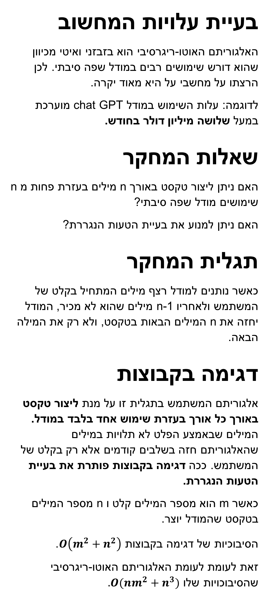
לחץ כאן כדי להוסיף טקסט
דגימה בקבוצות
לחץ כאן כדי להוסיף טקסט
שימוש יעיל במודלי שפה סיבתיים-Causal Language Models
לחץ כאן כדי להוסיף טקסט
מסקנות המחקר
דיגמה בקבוצות עדיפה על האלגוריתם האוטו-ריגרסיבי בכל אספקט. היתרון של דגימה בקבוצות משמעותי יותר ככל שאורך הטקסט שהאלגוריתם יוצר גדל.
חשיבות המחקר
האלגוריתם לדגימה בקבוצות הוא פריצת דרך המשפרת משמעותית את איכות ואמינות הטקסטים שנוצרים באמצעות מודלי שפה סיבתיים ומורידה משמעותית את עלויות השימוש בהם, גם לחברות וגם למשתמשי קצה.
שימוש באלגוריתם
ניתן להשתמש באלגוריתם דרך ספריית הקוד הפתוח grouped-sampling שפורסמה במסגרת העבודה.
הספרייה תומכת באלפי מודלי שפה סיבתיים קיימים.
אפליקציית ווב לשימוש באלגוריתם:
להוסיף ברקוד.
המשך המחקר
הוספת דגימה בקבוצות לספריות קוד פתוח.
הרחבת התמיכה למודלי שפה סיבתיים נוספים.
הרחבת הניסויים.
ניסויים ותוצאות
ערכתי ניסויים בהם נתתי לשני האלגוריתמים לתרגם עשרות אלפי הרצאות TED.
מדדתי הזמן שלוקח לכל אלגוריתם לתרגם את הטקסטים ואת הקרבה בין התרגום של מתרגמים מקצועיים לתרגום שהאלגוריתם יצר בעזרת שלושת מדדי BERT.
דגימה בקובצות יעילה פי 1182.33 מהאלגוריתם האוטו-רגרסיבי.
דגימה בקבוצות מצליחה בתרגום ב 5-24% יותר מהאלגוריתם האוטו-רגרסיבי.
בעיית עלויות המחשוב
האלגוריתם האוטו-ריגרסיבי הוא בזבזני ואיטי מכיוון שהוא דורש שימושים רבים במודל שפה סיבתי. לכן הרצתו על מחשבי על היא מאוד יקרה.
לדוגמה: עלות השימוש במודל chat GPT מוערכת במעל שלושה מיליון דולר בחודש.
שאלות המחקר
האם ניתן ליצור טקסט באורך n מילים בעזרת פחות מn שימושים מודל שפה סיבתי?
האם ניתן למנוע את בעיית הטעות הנגררת?
תגלית המחקר
כאשר נותנים למודל רצף מילים המתחיל בקלט של המשתמש ולאחריו n-1 מילים שהוא לא מכיר, המודל יחזה את n המילים הבאות בטקסט, ולא רק את המילה הבאה.
דגימה בקבוצות
אלגוריתם המשתמש בתגלית זו על מנת ליצור טקסט באורך כל אורך בעזרת שימוש אחד בלבד במודל. המילים שבאמצע הפלט לא תלויות במילים שהאלגוריתם חזה בשלבים קודמים אלא רק בקלט של המשתמש. ככה דגימה בקבוצות פותרת את בעיית הטעות הנגררת.
כאשר m הוא מספר המילים קלט ו n מספר המילים בטקסט שהמודל יוצר.
הסיבוכיות של דגימה בקבוצות $O\left(m^{2}+n^{2}\right)$.
זאת לעומת לעומת האלגוריתם האוטו-ריגרסיבי שהסיבוכויות שלו $.O({nm}^{2}+n^{3})$
מודל שפה סיבתי
הוא אלגוריתם חיזוי הטקסטים המתקדם ביותר בעולם.
הוא מתאים לכל משימות הבינה מלאכותית בהם הקלט והפלט הם טקסטים. לדוגמה: עזרה אישית, מעקב אחר הוראות כתובות, תרגום, סיכום, מענה על שאלות, תכנות, כתיבה יצירתית...
מודלי השפה המוכרים ביותר הם chat-GPT ו GPT3.
האלגוריתם האוטוריגרסיבי
תחילה, האלגוריתם קולט טקסט מהמשתמש.
האלגוריתם מעביר את הטקסט מהמשתמש ישירות למודל שפה סיבתי. מודל השפה הסיבתי מחזיר תחזית למילה הבאה בטקסט.
לאחר מכן, מעבירים למודל את הקלט ואת המילה שהוא חזה בשלב הקודם והמודל חוזה מה תהיה המילה השנייה בפלט. התהליך חוזר על עצמו n פעמים כך שכדי ליצור טקסט באורך n מילים עלינו להשתמש במודל שפה סיבתי n פעמים.
בעיית הטעות הנגררת
כל מודל בינה מלאכותית בהכרח עושה טעויות, לא משנה כמה הוא טוב.
באלגוריתם האוטו ריגרסיבי, החל מהמילה השנייה בפלט, המודל מסתמך על מילים שהוא יצר על מנת ליצור עוד מילים. כאשר המודל טועה בתחזית לאחת המילים, כל המילים שלאחריה יהיו מבוססות על אותה טעות. דבר זה הופך את הטקסטים שנוצרו על ידי האלגוריתם האוטו-ריגרסיבי ללא אמינים, במיוחד כאשר הטקסטים ארוכים.
יוני קרמר
תיכון עירוני ד על שם אהרון קציר – תל אביב
מר עידו גודיס
גברת ליטל שיריין מר צביאל למברגר

